Slide 1
Основні технічні проблеми підприємств енергопостачання
Лекція №3
1. Технічні проблеми
підриємств теплоостачання
2. Технічні проблеми
підриємств електропостачання

Slide 2
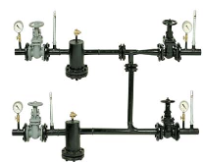
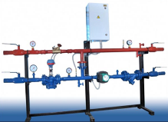
Фізичний та моральний знос споруд та обладнання
Системи тепло- та електропостачання у містах існують вже багато років, тому частина споруд та обладнання енергопостачальних підприємств (ми вже з вами знаємо, що їх ще називають основними фондами або засобами) є старими та зношеними. Це так званий фізичний знос.
Споруди й обладнання систем тепло- та електропостачання зносилися й морально. Це означає, що вони споживають більше палива на вироблення однієї й тієї ж кількості теплової та/або електричної енергії ніж сучасні, більш досконалі, створені за новими технологіями.

Slide 3
Високе енергоспоживання під час процесу вироблення тепла та електрики
Високе енергоспоживання означає, що для вироблення тепла та/або електроенергії, енергопостачальному підприємству потрібно використати дуже багато енергетичного ресурсу – природного газу, вугілля чи іншого палива.
Є показник, який характеризує ефективність енергоспоживання під час виробництва продукції – питоме споживання палива (Е_{пит.}).
Для теплової енергії застосовують показник питомих витрат енергоресурсів (кг у. п.) на виробництво 1 Гкал теплової енергії.
Для електричної енергії цей показник вимірюється у кг у. п. на 1 тис. кВт·год виробленої енергії, або у г у. п. на 1 кВт·год.
Показник питомих витрат енергоресурсів на виробництво 1 Гкал теплової енергії становить 185…190 кг умовного палива, тоді як у країнах ОЕСР (Організації Економічного співробітництва та розвитку^{[1]}) — 140…150 кг у.п.

Slide 4
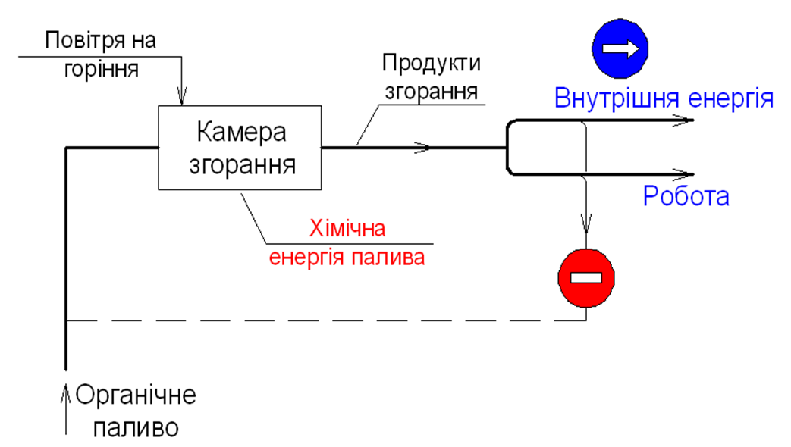
Фізичні засади технічних проблем систем теплопостачання
Теплота передається від теплоносія до приміщення чи довкілля, після чого
р о з с і ю є т ь с я.
Зворотній самочинний процес переходу до енергії більш високого потенціалу неможливий.
4
4

Slide 5
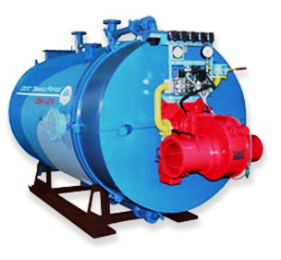
^{[1}.
Втрати на етапі виробництва теплоти (в котельні)
Загалом в Україні на кінець 2014 р. експлуатувалось понад 30 тис. котелень. Із них на твердому паливі працювало понад 8,6 тис. котелень, на рідкому паливі – 0,16 тис., на газу – понад 21,4 тис.
60% котелень уже відпрацювали свій нормативний термін, а на 38% котелень експлуатуються застарілі та малоефективні котли з коефіцієнтом корисної дії нижче 82%. Із понад 80 тис. установлених котлів майже 20% працюють понад 20 років. Досвід свідчить, що, наприклад, старі газові котли, які розроблялися та виготовлялися 20…30 років тому, під час вироблення тепла спалюють на 15…20% більше природного газу ніж сучасні.

Slide 6
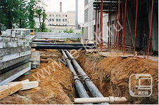
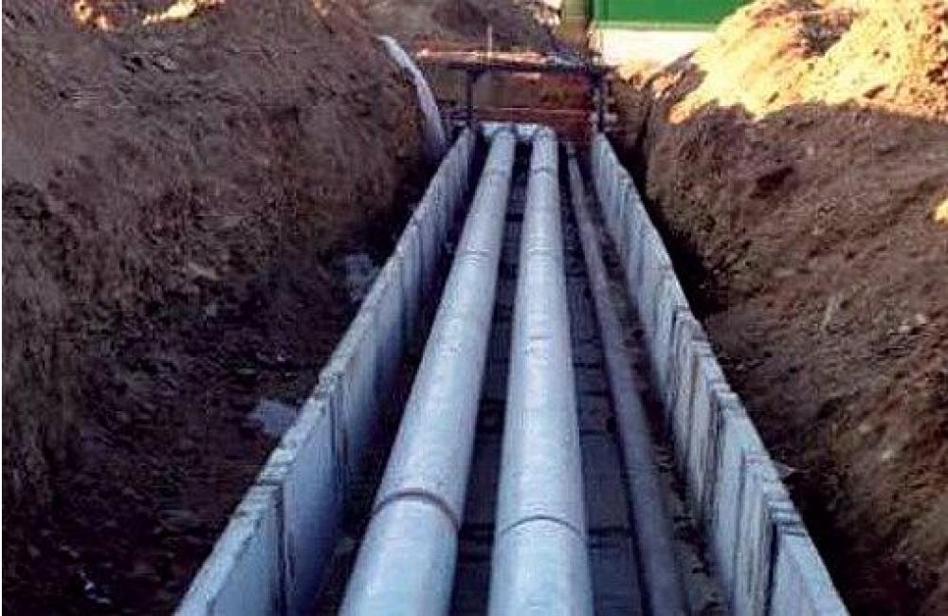
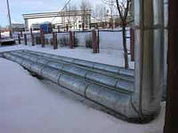
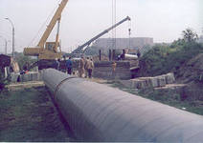
Втрати в теплових мережах
Підземне прокладання мереж у каналах
Безканальне прокладання
Надземне

Slide 7
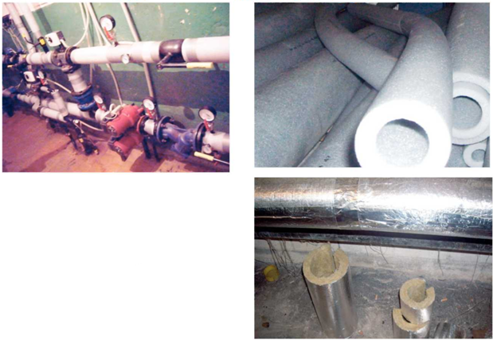
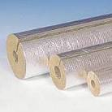
Вибір ізоляції труб теплових мереж

Slide 8
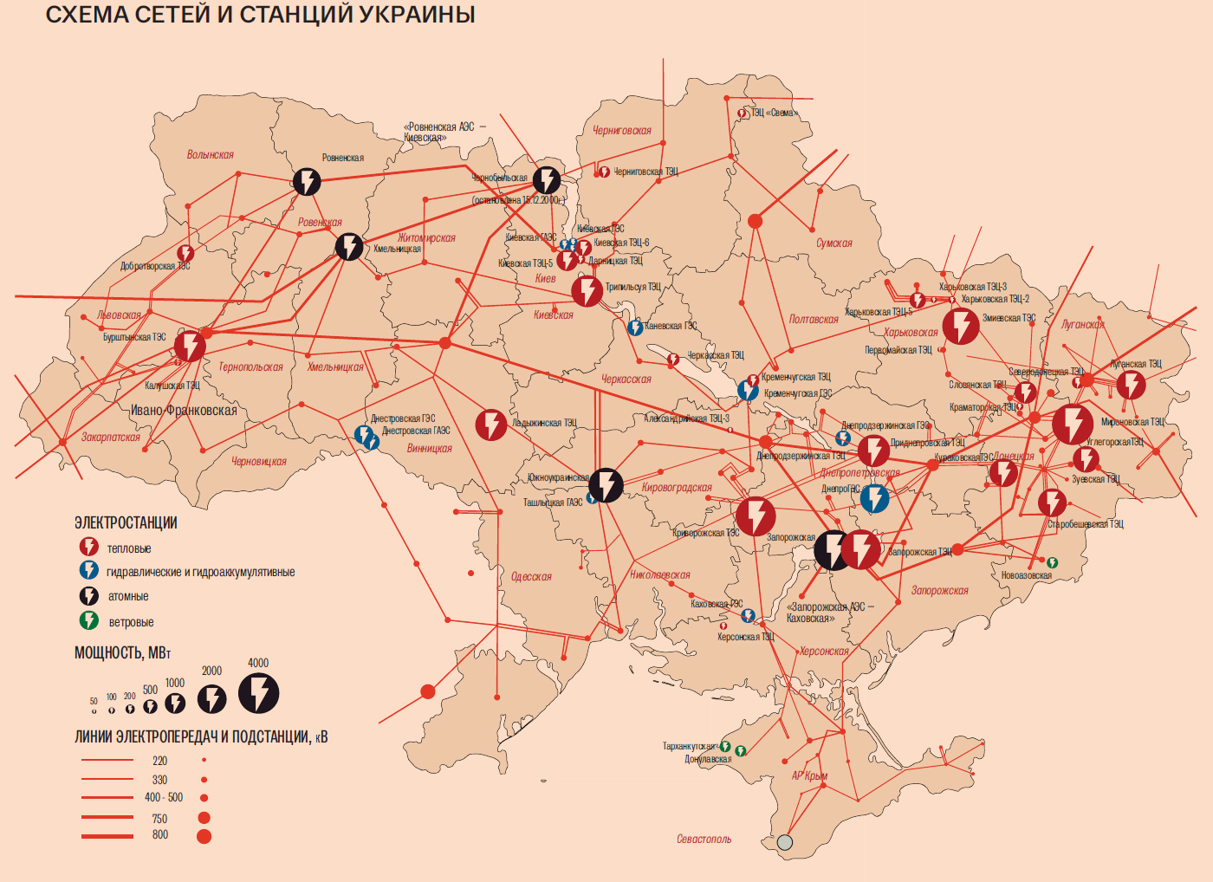
Електростанції та мережі ОЕС України

Slide 9
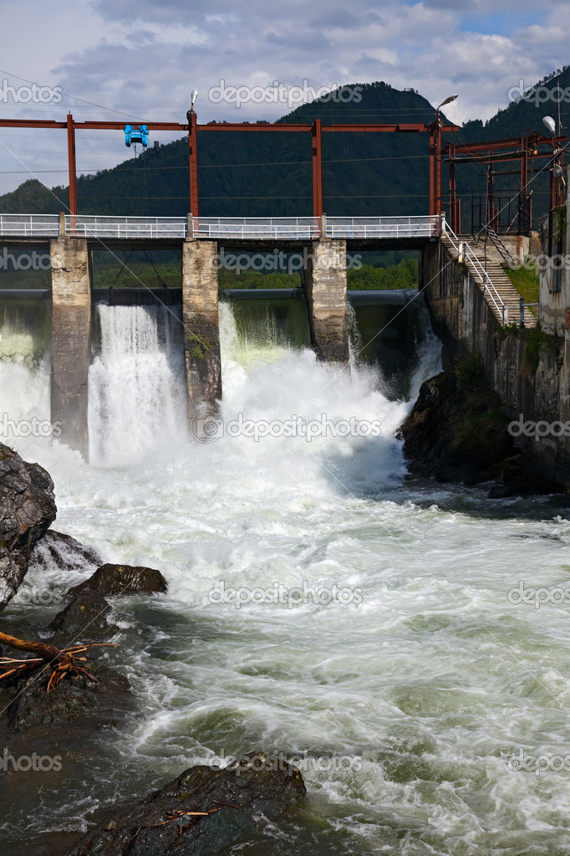
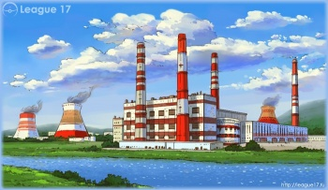
Генерувальні потужності
Електростанції
Базові
Маневрові
Пікові
Напівпікові

Slide 10
Особливості генерування та споживання електроенергії протягом доби
Потужність, що генерується протягом доби різними типами станцій
Графік споживання електроенергії протягом доби в Україні

Slide 11
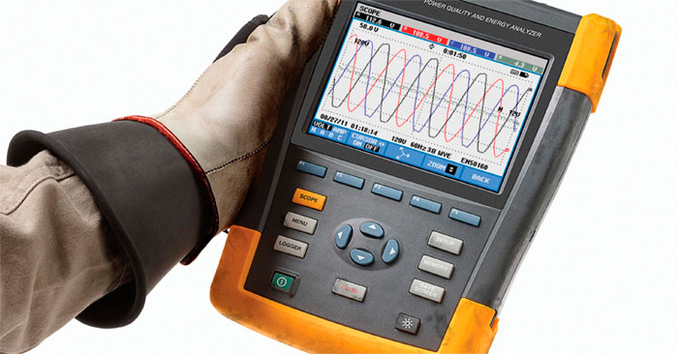
Якість електроенергії
Оскільки вся вироблена електроенергія скидається в єдину систему, не можна відстежити якість поданої в мережу електроенергії конкретним виробником.
Для нормальної роботи електроприладів потрібно, щоб електричний струм, який вони використовують, мав частоту 50 Гц та напругу 220 Вт.
Значні відхилення цих характеристик від необхідних значень можуть призводити, з одного боку, до виникнення системних аварій, і з іншого, ‒ до виходу з ладу електроприладів у споживачів.

Slide 12
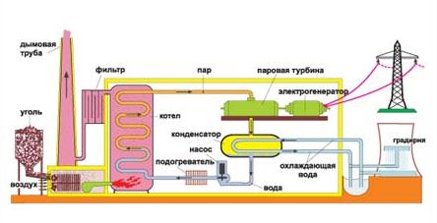
Фізичний та моральний знос споруд та обладнання
- строки експлуатації енергоблоків АЕС спливають: понад 70% атомних блоків потребуватимуть подовження строку експлуатації у найближчі 10 років. Залишаються проблеми у поводженні з відпрацьованим ядерним паливом і радіоактивними відходами;
- великі ГЕС та ГАЕС введені в експлуатацію переважно у 1960…1970-х роках минулого століття. Термін експлуатації понад 60% гідрогенераторів ГЕС перевищив 30 років;
- більше 90% ліній електропередачі (ЛЕП) напругою 220 кВ і вище та 55% основного устаткування підстанцій (ПС) відпрацювали розрахунковий технічний ресурс (25 років), а 56% ЛЕП і 17% ПС експлуатуються понад 40 років.

Slide 13
Високе енергоспоживання під час процесу вироблення електроенергії
Високі питомі витрати палива характерні для основних фондів не лише теплопостачальних підприємств, але і для обладнання об’єктів електроенергетики через зношеність та погіршення їхнього технічного стану.
Питомі витрати умовного палива на виробництво електроенергії на ТЕС та ТЕЦ (дані 2012 р.) сягають 379,4 г у.п./кВт·год порівняно з відповідним показником розвинутих країн у 310…320 г у.п./кВт·год

Slide 14
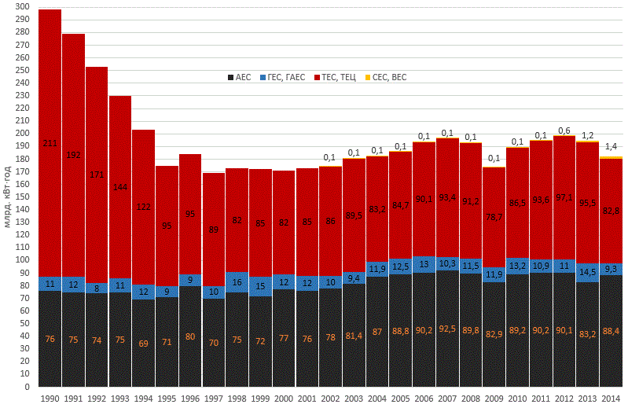
Виробництво електроенергії в Україні 1990…2014 рр.

Slide 15
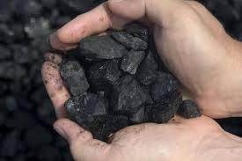
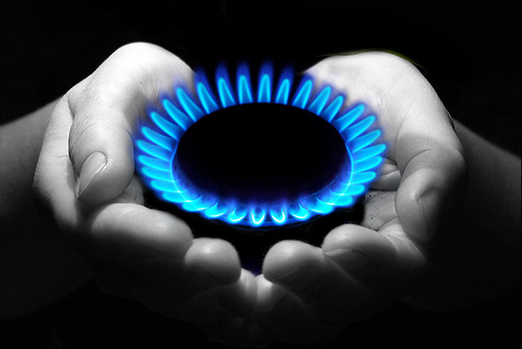
Структура споживання енергоресурсів
У виробництві електричної енергії на ТЕС і ТЕЦ України відбулася суттєва зміна структури енергетичних ресурсів.
Застосування вугілля як палива збільшилось із 31,3% у 1991 р. до 83,5% у 2014 р.
Природний газ зменшився у структурі енергетичних ресурсів із 49,7% у 1991 р. до 16,3% у 2014 р., а мазут – з 20,8% у 1991 р. до 3,2% у 2014 р. відповідно.

Slide 16
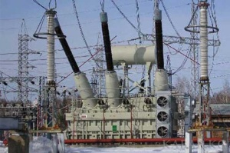
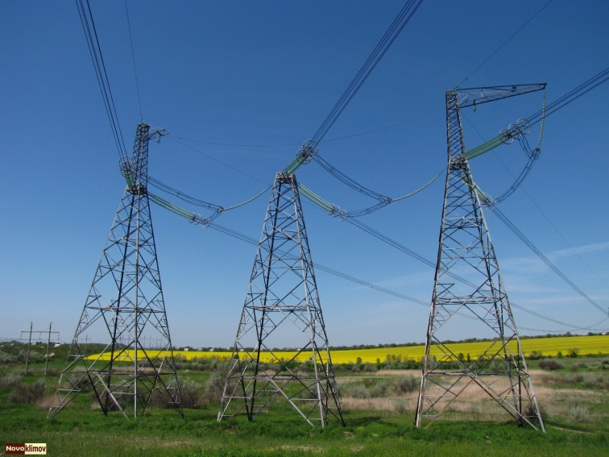
Втрати електроенергії
Втрати електроенергії в електромережі
— це витрати електричної потужності при проходженні електричного струму через ЛЕП та електрообладнання системи електропостачання споживачів.
Під технологічними втратами електричної енергії розуміють втрати електричної енергії в електричному обладнанні (реактори, трансформатори тощо), які виникають під час передачі електричної енергії.
Втрати та технологічні витрати електроенергії в мережах ОЕС України в останні роки становлять 12...14% обсягів виробництва електроенергії, а за іншими статистичними даними доходять до 18% (у той час, коли в розвинутих країнах вони становлять близько 8%).

